Slide 1
Det här är
Svenska Jägareförbundet
SVENSKA JÄGAREFÖRBUNDET 2025

Slide 2
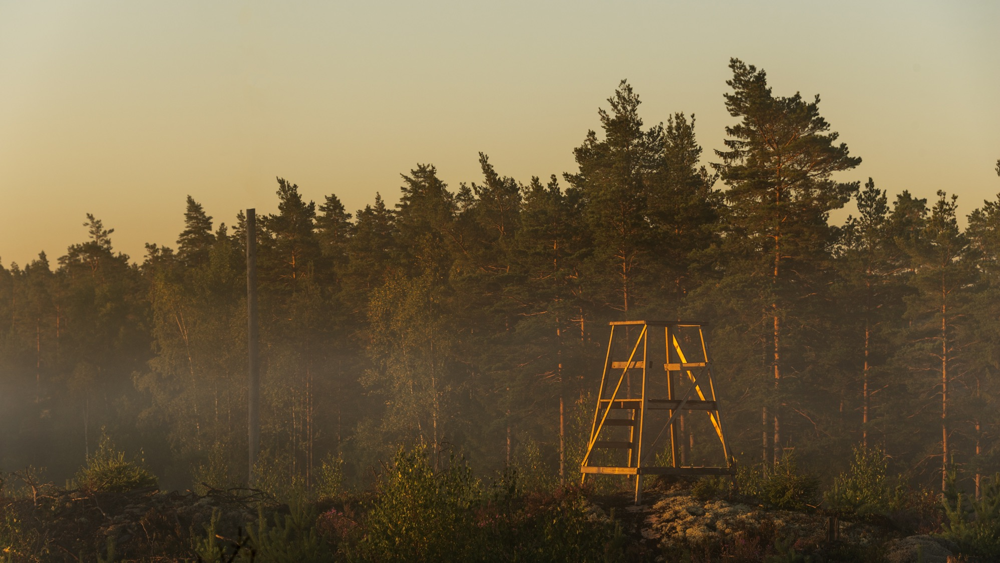

Historia
Bildades 1830 för att stärka dåtidens viltstammar
och öka antalet jaktbara arter.
Är Sveriges äldsta och största viltvårdsorganisation.
FOTO: STEFAN JOHANSSON/MOSTPHOTOS
Notes:
Svenska Jägareförbundet är Sveriges äldsta och största viltvårdsorganisation
Svenska Jägareförbundet bildades 1830 för att stärka våra dåtidens viltstammar i syfte att öka antalet jaktbara arter
Allmogejakten innebar att man fick rätten att jaga allt jaktbart vilt på den mark man ägde.
Eftersom jakten ”släpptes fri” år 1789 så hade ”staten” ingen koll på hur mycket vilt som fälldes. Detta medförde att flera av våra viltarter vara nära att utrotas som t ex älgen.
Så 1830 bildades Svenska Jägareförbundet i syfte att rädda våra viltstammar från utrotning och för att samordna jakten.
SJF är Sveriges äldsta miljörörelse

Slide 3
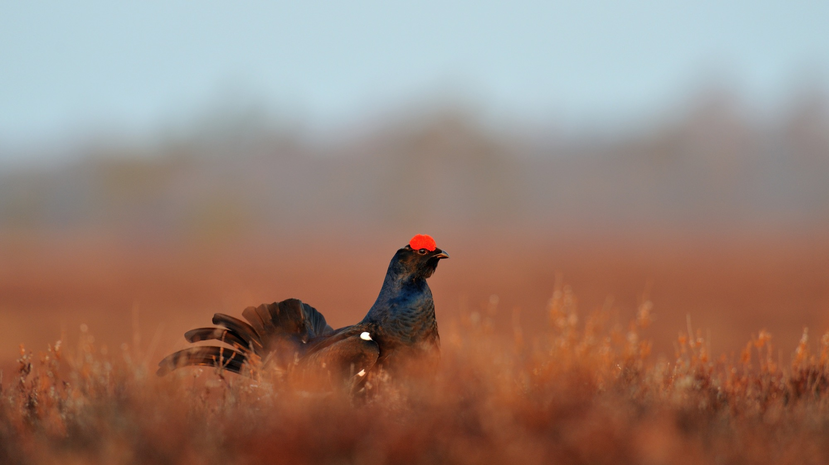
Trygghet för dig som medlem
Svenska Jägareförbundets medlemsförsäkringar ger dig och din hund trygghet.
Du är ansvars- och olycksfallsförsäkrad under jakt. För dina hundar ingår både
rovdjurs- och trafikeftersöksförsäkringar.
Olycksfallsförsäkring
Ansvarsförsäkring
Rovdjursförsäkring
Trafikeftersöksförsäkring
FOTO: MOSTPHOTOS
Notes:
Se info om alla försäkringar här:
Våra försäkringar - Svenska Jägareförbundet (jagareforbundet.se)

Slide 4
Vi behöver dig!
Som aktiv medlem bidrar du i arbetet för jaktens framtid och säkrar att kommande generationer får uppleva en frisk och viltrik natur.
Svenska Jägareförbundet är en rikstäckande organisation som står upp för medlemmarnas intressen och arbetar hårt för den svenska jakten och viltet, både nationellt och internationellt.
FOTO: OLLE NORDELL

Slide 5


Organisation
293
Upphandlade uppdrag
av Naturvårdsverket
KRETSAR
22
Adaptiv klöviltsförvaltning
LÄNS-
FÖRENINGAR
Vilt och trafik
SVENSKA
STATEN
Ca 150 000
MEDLEMMAR
Viltövervakning
Viltprovtagning
Notes:
Svenska Jägareförbundet är en medlemsorganisation uppbyggd av jaktvårdskretsar och länsjaktvårdsföreningar. Finns över hela Sverige och har drygt 117 anställda tjänstemän/kvinnor och 5 000 förtroendevalda.
Johan Svalby är ansvarig för internationell intressebevakning, med placering i Bryssel.
Alla som jagar i Sverige ska betala statligt jaktkort. Dessa pengar bildar Viltvårdsfonden, som förvaltas av Kammarkollegiet. Regeringen delar varje år ut pengar från fonden till organisationer och myndigheter som arbetar med jakt, vilt och naturvård. Något som alltså jägarna själva finansierar via det statliga jaktkortet.
Ur Viltvårdsfonden får Svenska Jägareförbundet ett organisationsbidrag för att bland annat leda delar av den praktiska jakten och viltvården. Svenska Jägareförbundet har även ett antal upphandlade uppdrag och verksamhetsbidrag som syftar till att främja landets viltvård.

Slide 6
Svenska Jägareförbundets ändamål
Ta tillvara medlemmarnas intressen för natur, jakt och viltförvaltning genom
att sprida kunskap om vilt och arbeta för ökad förståelse för människans ansvar för naturen.
Arbeta för biologisk mångfald med artrika och livskraftiga viltstammar i ett hållbart ekosystem.
Arbeta för viltets behov av variationsrika och produktiva miljöer blir tillgodosett.
Föra fram jaktens stora värde för människors livskvalitet samt viltet som en förnyelsebar naturresurs.
Arbeta för en långsiktigt hållbar jakt bedriven utifrån god kunskap om viltförvaltning och hög etik.
Lokalt, nationellt och internationellt arbeta för den svenska jakttraditionen och för jaktens framtid
samt erbjuda god medlemsservice.

Slide 7
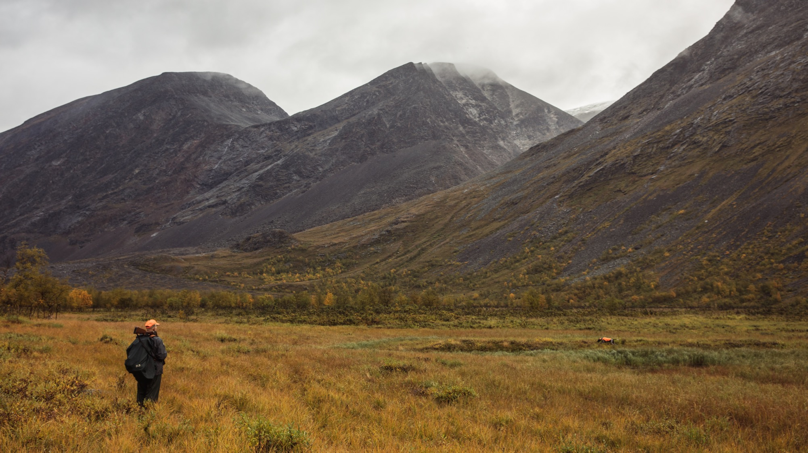
Svenska Jägareförbundets värdegrund
ÖPPENHET
RESPEKT
ANSVAR
FOTO: OLLE NORDELL
Notes:
Öppenhet - Svenska Jägareförbundet är öppet för alla.
Vi värdesätter nya idéer och konstruktiv kritik som en viktig del i demokratin och utvecklingen av förbundet.
Vi bjuder in till att fler ska få uppleva jakt och viltvård, på så sätt ökar vi omvärldens kunskap om samspelet mellan vilt, människa och samhälle.
Vi är stolta över att företräda Jägareförbundet i allt det vi gör och står för.
Respekt - Vi har respekt för vilt, människa och natur samt har klara jaktetiska riktlinjer.
Vi arbetar för att bevara och utveckla den svenska jakten och viltvården, nu och för kommande generationer.
Genom kunskap, erfarenhet och tydlighet skapar vi förtroende i vår omgivning, vilket är avgörande för den svenska jaktens framtid.
Vi respekterar och stödjer varandra för förbundets bästa.
Ansvar - Vi tar ansvar för utvecklingen av Svenska Jägareförbundet.
Vi tar ansvar för vår organisation genom att vara lyhörda och förankra våra beslut och vi tar samhällsansvar genom att sakligt framföra fakta.
Vårt eget ansvar är grundläggande, men som individer tar vi också ansvar för helheten så att vision, mål och medel hänger ihop.

Slide 8
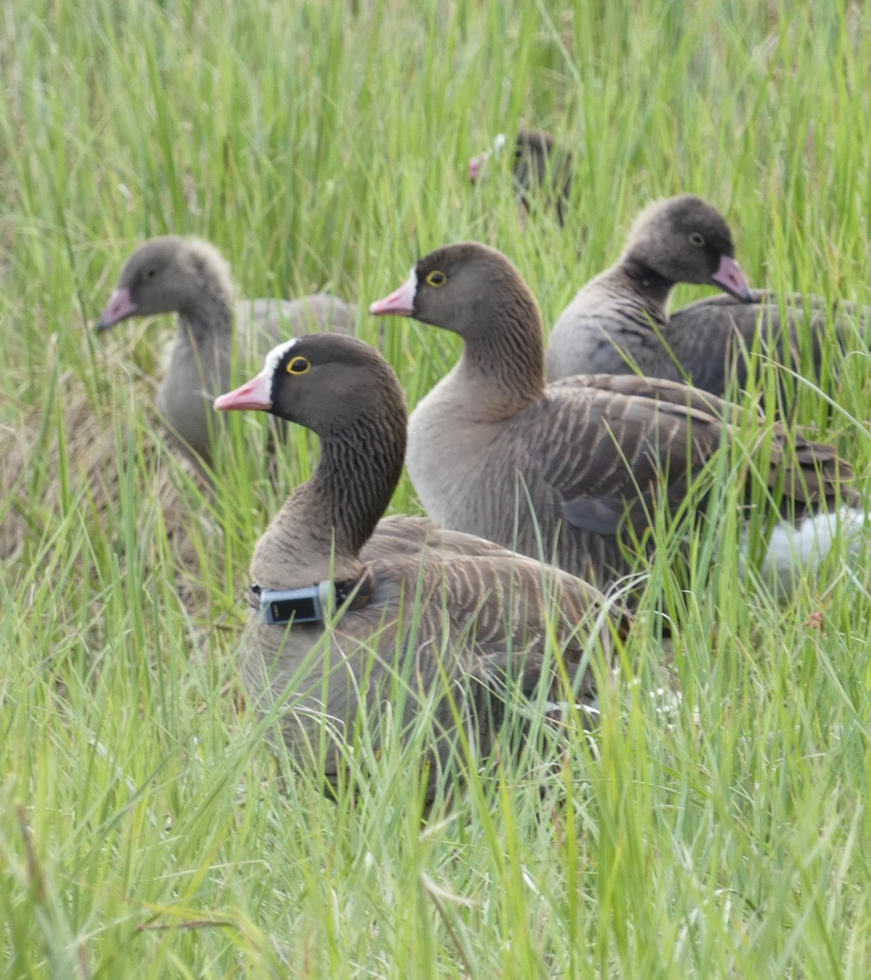
Exempel på viltvårdsarbeten Svenska Jägareförbundet deltar i
Svensk våtmarksfond
Projekt fjällgås
Sveriges Vildnad
Skandinaviska Björnprojektet
FOTO: SARAH NORDLINDER
Notes:
Se mer info här:
Projekt fjällgås (jagareforbundet.se)
Björnprojektet: Skandinaviska björnprojektet - Svenska Jägareförbundet (jagareforbundet.se)
Svensk Våtmarksfond: Våtmarksfonden – Svensk våtmarksfond (vatmarksfonden.se)
Läs om fler av SJF projekt här: Medlem (jagareforbundet.se)

Slide 9
Jägaren och jakten i Sverige
Trafikeftersök
var 9:e minut
5 miljoner
timmar vilt-inventering
Motsvarande 4 100
heltidstjänster
på viltvård
Jakten ger
20 000 ton
viltkött
150 000 timmar dedikeras till eftersöks-verksamhet
Merparten av viltforskningen finansieras av jägare
Samarbetar med SVA för att bevaka de vilda djurens hälsa
Arbetar för
att nå samhällets miljökvalitetsmål
FOTO: HANS BERGGREN

Slide 10
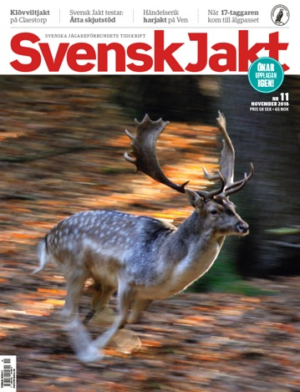
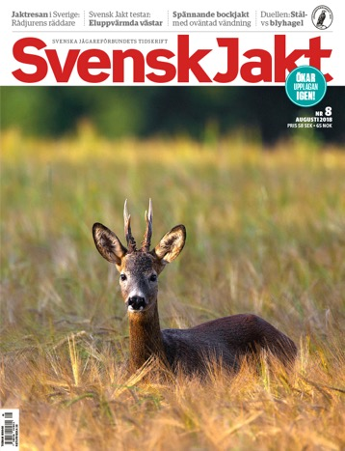
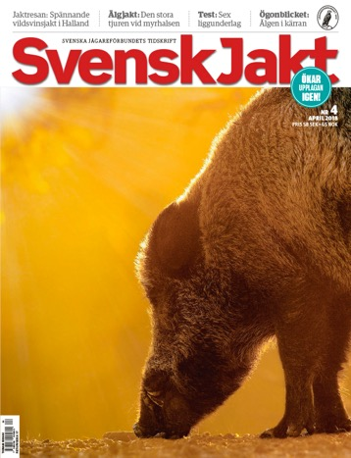
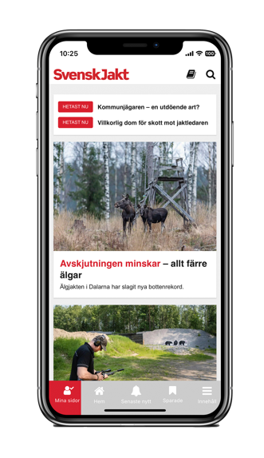
Sveriges största jakttidskrift
Dagliga nyheter svenskjakt.se & i appen
Notes:
Här kan du som jägare lära dig massor om jakt! Varje nummer innehåller nyheter, jaktreportage, forskning, tester och mycket mer.
Här kan du även följa förbundets viktiga arbete för att vi jägare i Sverige ska ha så bra förutsättningar inom jakten som möjligt.
På svenskjakt.se och i Svensk Jakts app får du dagliga nyheter, reportage och debatt. Som medlem (med tidning) kan du även logga in och läsa tidningen på nätet och alla låsta artiklar gratis.

Slide 11
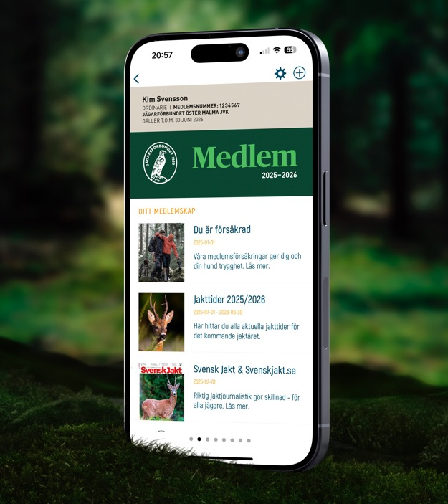
Ditt medlemskap direkt i mobilen
SVENSKA JÄGAREFÖBUNDET
Digitalt medlemskort
Medlemsrabatter
Erbjudanden
Digital jakttidtabell
Medlemsnyheter
Ladda ner appen Cardskipper och du får:

Slide 12


Ungdomsverksamhet och nätverk för kvinnor
För alla ungdomar upp till 25 år, nybörjare som erfarna.
jagareforbundet.se/ungajagare
Aktiv verksamhet för kvinnliga medlemmar i hela landet.
jagareforbundet.se/jaqt
FOTO: MOSTPHOTOS
Notes:
Länk till film om Unga Jägare: Unga Jägare - din väg in i jakten - YouTube
Länk till film om JAQT: JAQT - Jägareförbundets nätverk för jagande kvinnor - YouTube

Slide 13
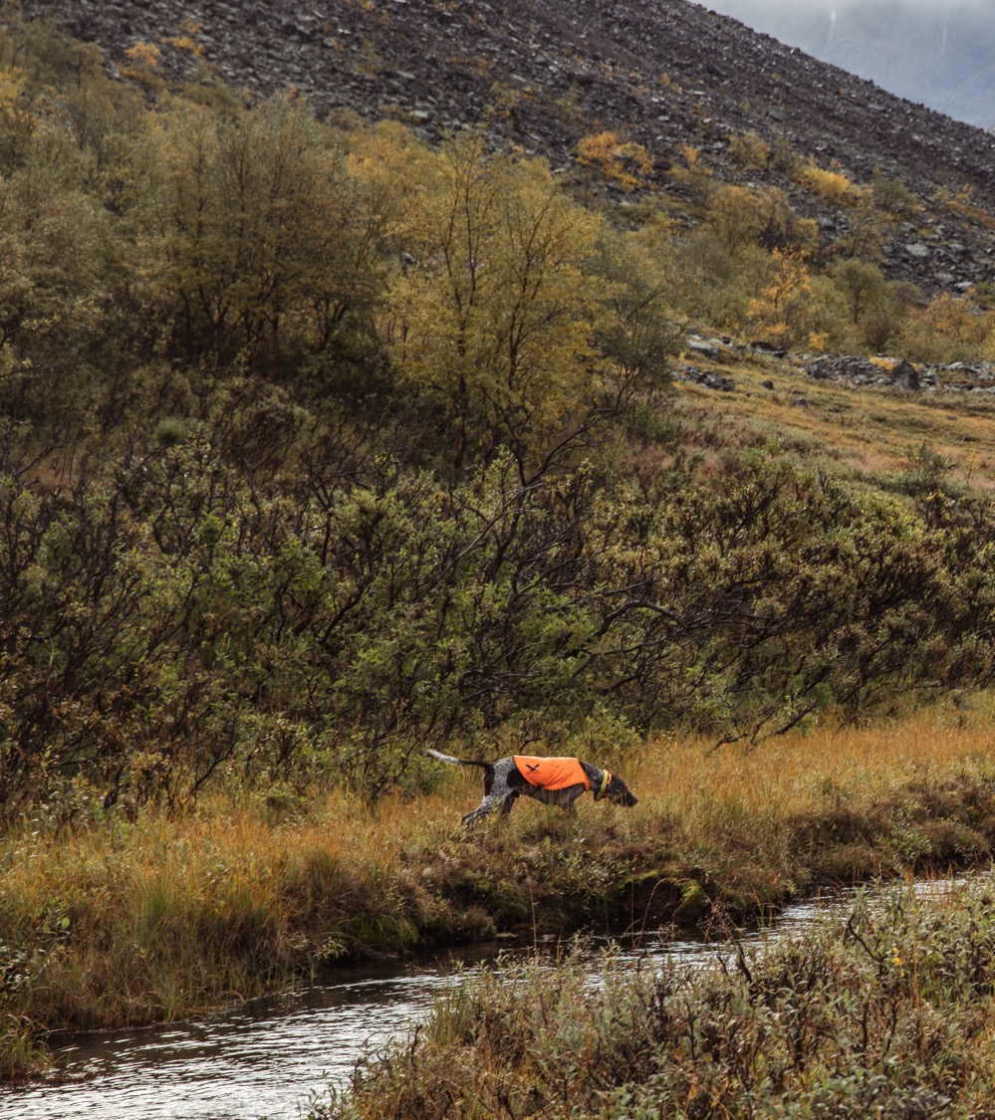
Välkommen som medlem!
Säkra jakten för dig – idag och i framtiden
Utbildningar inom jakt och viltvård
Tidskriften Svensk Jakt
Rabatter och erbjudanden
Försäkringar för ett tryggare jaktliv
Gemenskap och jakttillfällen
FOTO: OLLE NORDELL
Notes:
Ungdom 0-25 år
Ungdomsmedlemmar 2024: 3,8 % av totala antalet medlemmar.
De intressebaserade nätverken Unga Jägare, samt övrig ungdomsverksamhet i förbundet, har kommit igång igen efter pandemin. Det planeras ungdomsläger, nybörjarjakter, ungdomsjakter, fadderjakter, skyttedagar m.m. framöver.
Sedan 2021 försöker förbundet varje år erbjuda en gratis digital utbildning till ungdomsmedlemmarna. Hittills har det varit Locka räv, Stycka klövvilt och Fångst av kråkfågel.
För att bättre möta efterfrågan från barn och yngre ungdomar har en ny webbsida tagits fram 2024. På sidan ”Material att ladda ner - för barn, ungdomar och skolelever” finns en stor mängd material samlat.

Slide 14

Aktivera ditt medlemskap!
Missa inte att ta del av jaktens gemenskap och alla förmåner genom ditt medlemskap. Följ instruktionerna på bladet i din jägarskolebox. Erbjudandet gäller innevarande medlemsår så aktivera nu!
FOTO: MOSTPHOTOS

